Slide 1
পাকুন্দিয়া আদর্শ মহিলা কলেজ অন-লাইন

Slide 2
স্বাগত

Slide 3
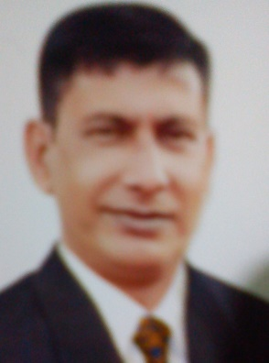
পরিচিতি
মোঃ নাজমুল হক আকন্দ
সহকারী অধ্যাপক(মনোবিজ্ঞান)
পাকুন্দিয়া আদর্শ মহিলা কলেজ
পাকুন্দিয়া,কিশোরগঞ্জ।
বিষয়ঃ মনোবিজ্ঞান
শ্রেণিঃএকাদশ/দ্বাদশ
পত্রঃ প্রথম
অধ্যায়ঃপঞ্চম

Slide 4
আজকের পাঠ
স্মৃতি (Memory)

Slide 5
শিখন ফল
স্মৃতির সংজ্ঞা বলতে পারবে।
স্মৃতির প্রকার বর্ণনা করতে পারবে।
স্মৃতির শর্ত ব্যাখ্যা করতে পারবে।
স্মৃতির পরিমাপ বিশ্লেষন করতে পারবে।

Slide 6
স্মৃতির সংজ্ঞাঃ অতীত অভিজ্ঞতা যথা সম্ভব অবিকল ভাবে পূনরুৎপাদন করার ক্ষমতাকে স্মৃতি বলে।
স্মৃতি=শিক্ষণ-বিস্মৃতি

Slide 7
স্মৃতি তিন প্রকারঃ
সংবেদী
স্বল্পস্থায়ী
দীর্ঘস্থায়ী

Slide 8
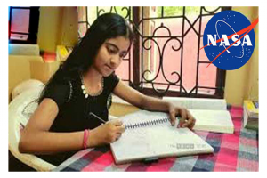
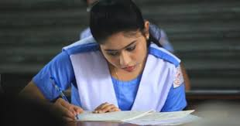
স্মৃতির শর্ত
গ্রহণ
প্রয়োগ
প্রকাশ

Slide 9
স্মৃতির শর্ত পাঁচটিঃ
শিক্ষণ
সংরক্ষণ
পূনরুদ্রেক
প্রত্যাভিজ্ঞা
সথান- কাল নির্দেশ

Slide 10
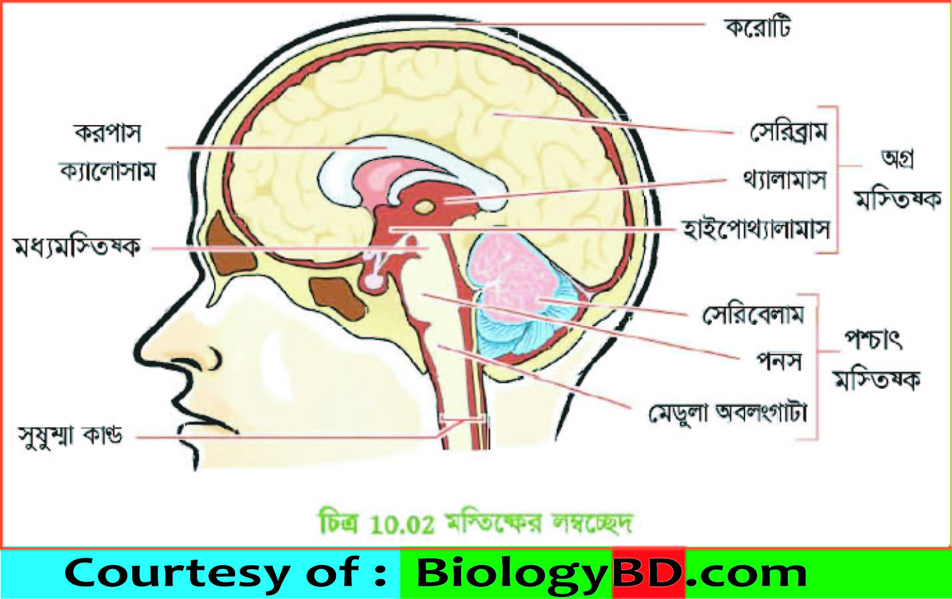
মানব মস্তিক

Slide 11
স্মৃতি পরিমাপ পদ্ধতি পাঁচটি
পূনরুদ্রেক
প্রত্যাভিজ্ঞা
পূনর্শিক্ষন
পূনর্গঠণ
প্রতিক্রিয়ার গতি

Slide 12
স্মৃতির পরিমাপ
পুনরুদ্রিত শব্দ সংখ্যা-ভুল সংখ্যা
পুনরুদ্রেক সাফল্যাঙ্ক=
*100
মোট শব্দ
১৮০ - ২০
= *100
২০০
১৬০
= *১০০
২০০
= 80%

Slide 13
স্মৃতির পরিমাপ
নির্ভুল উত্তর সংখ্যা-ভুল সংখ্যা
প্রত্যাভিজ্ঞার সাফল্যাঙ্ক=
* ১০০
মোট সংখ্যা
১০০-০
= ১০০
১০০
= ১০০ %

Slide 14
স্মৃতির পরিমাপ
শিক্ষণ চেষ্টা- পুনর্শিক্ষণ চেষ্টা
সঞ্চয়= *১০০
শিক্ষণ চেষ্টা
৩০-১৫
= *১০০
৩০
১৫
= *১০০
৩০
= ৫০%

Slide 15
ধন্যবাদ

